Slide 1
Площадь

Slide 2
b
Единицы измерения площадей
a
S = a · b
a
S = a ²
Учитель :Потеряйкина О.Н.
МОУ СОШ №68
г.Хабаровск

Slide 3
Для измерения площади используют единичные квадраты.
Квадратный миллиметр (мм²)
Квадратный сантиметр (см²)
Квадратный дециметр (дм²)
Квадратный метр (м²)
Ар (а) - сотка
Гектар (га)
Квадратный километр (км²)

Slide 4
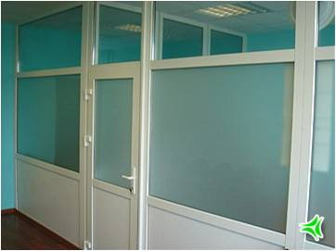
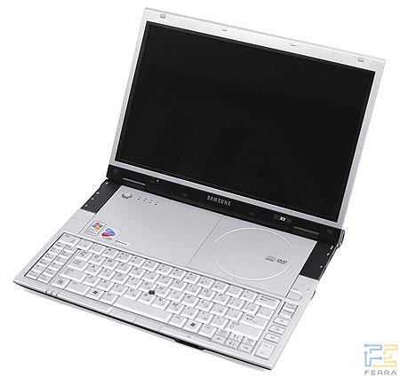
Во многих странах,
в том числе и в России, на чертежах миллиметр является единицей измерения длины по умолчанию: если размеры указаны без единиц измерения, то это размеры в миллиметрах.
2000
1700
Площади микросхем, микрочипы измеряют в мм²

Slide 5
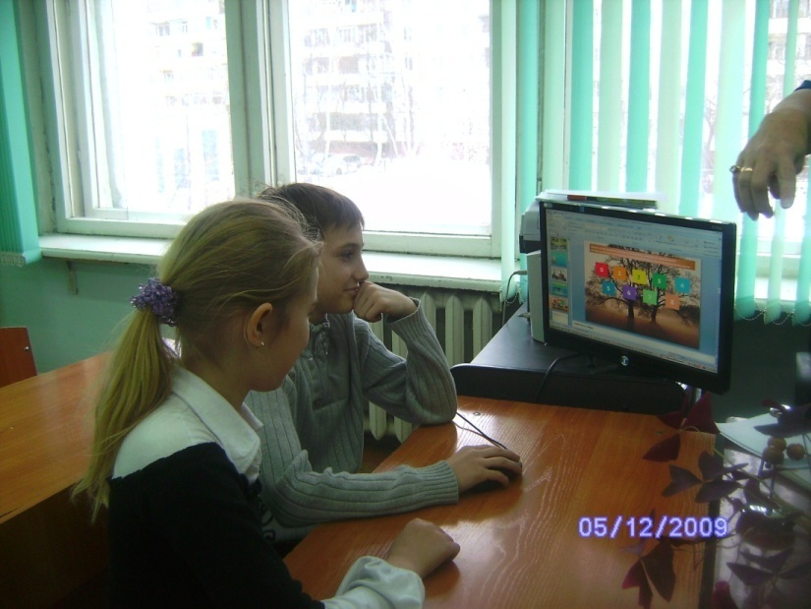
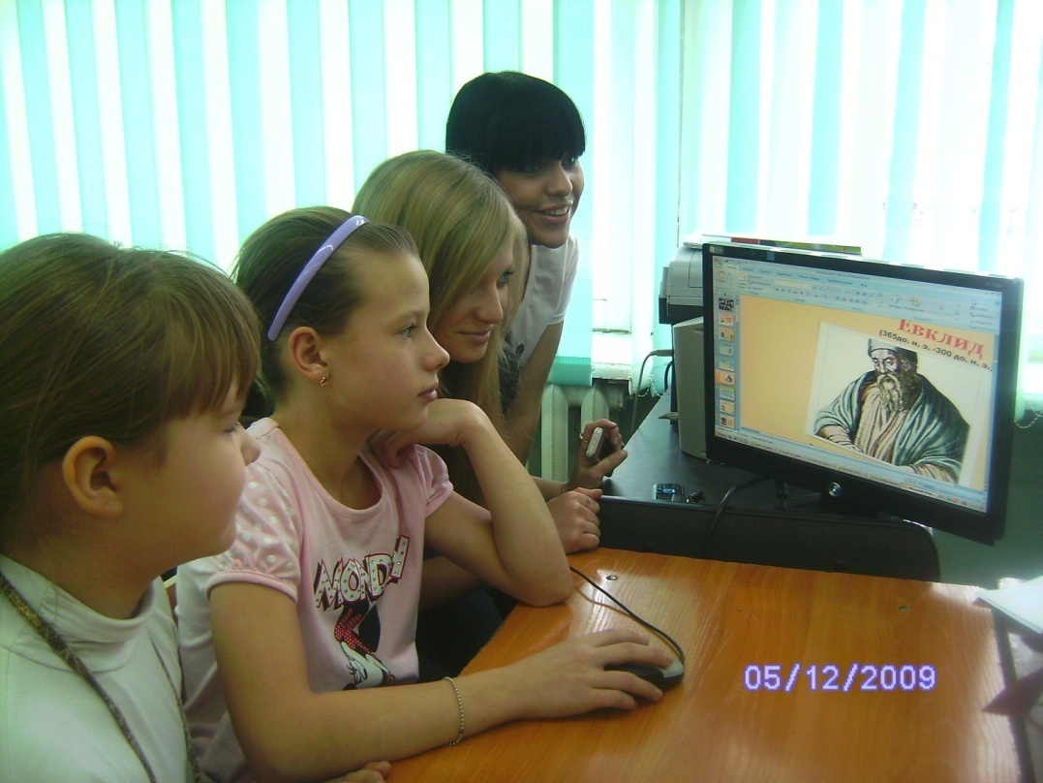
13cм
15cм
9cм
10cм

Slide 6


Ковровые полотна
Картинные полотна

Slide 7
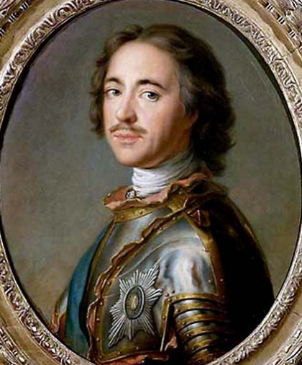
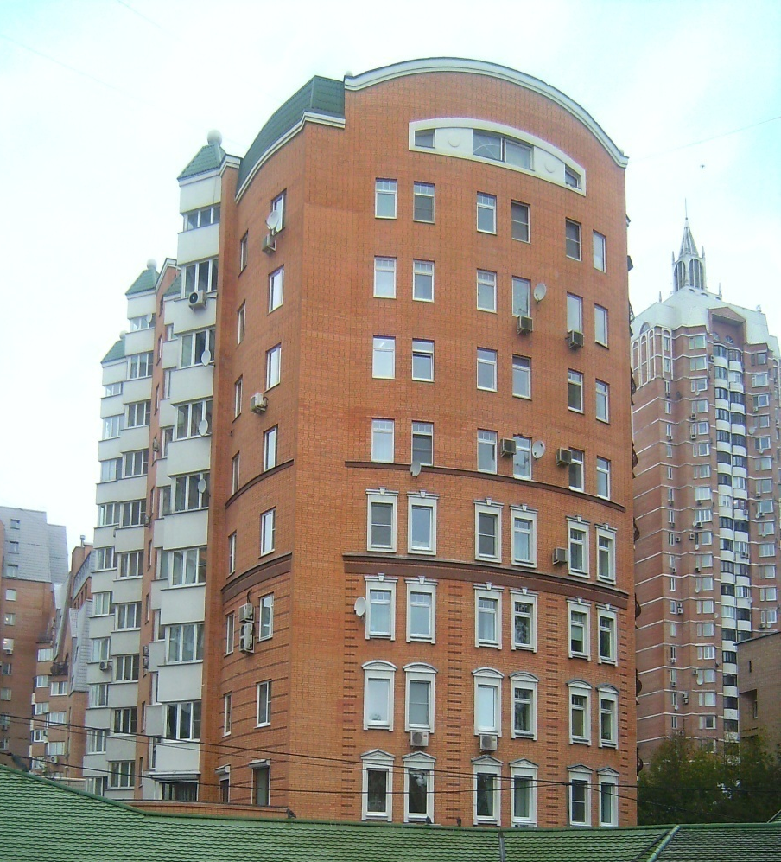
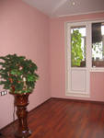

При Петре I
в системе единиц площади прочно утвердились квадратные метры.

Slide 8
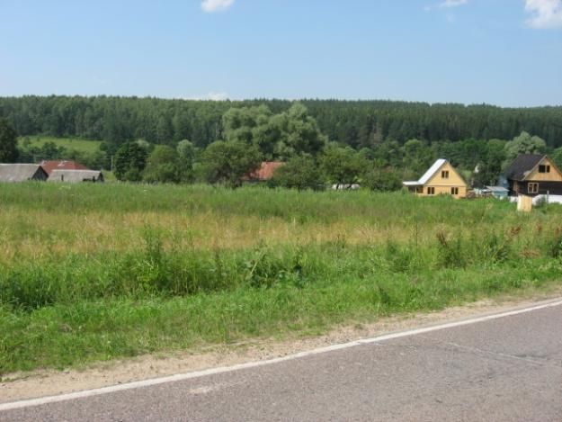
1 Ар (а) = 100м²
^{сотка}
Ар – одна из основных единиц измерения площади небольших земельных участков.
10м
10м

Slide 9
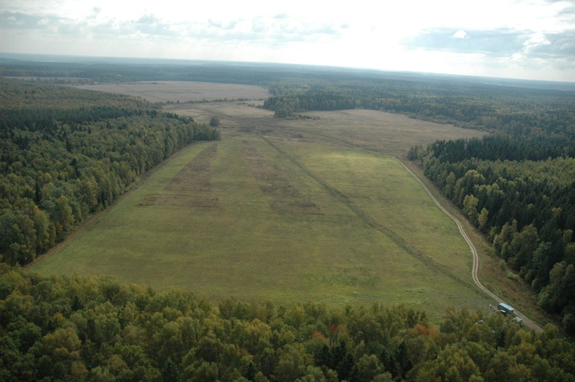
1 Гектар (га) =100ар
=10000м²
На территории России единица «гектар» была введена в практику после Октябрьской революции, вместо десятины и является основной единицей измерения площади сельскохозяйственной земли.
100м
100м

Slide 10
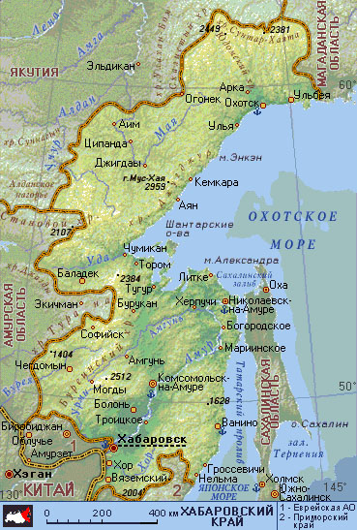
Площадь поверхности Земли - 510 072 000 км²
площадь суши - 148 940 000 км²
площадь водной поверхности - 361 132 000 км²
ХАБАРОВСКИЙ КРАЙ занимает территорию площадью 788 600 км²

Slide 11
Соотношения между
единицами измерения площадей
1
100
=
а
га
км²
м²
а
га
=
=

Slide 12
Разминка
1 группа
2 группа
16га
6а
200м
?
?
30м
16га=160000м²
160000 : 200 = 800 (м)
6а=600м²
600 : 30= 20 (м)
3 группа
4 группа
S=? (а)
S=?(га)
30м
800м
50м
900м
50 · 30 = 1500 (м²) 1500м²=15а
800 · 900 = 720000 (м²) 720000м²=72га

Slide 13
Тренажер
1 в
2 в
Выразите в квадратных метрах:
5га
50000м²
7га
70000м²
3га18а
31800м²
5га32а
53200м²
543а
54300м²
345а
34500м²
Выразите в гектарах:
420000м²
42га
240000м²
24га
Выразите в арах:
53га
5300а
35га
3500а
Выразите в гектарах и арах:
450700м²
45га7а
740500м²
74га5а

Slide 14
Исследование
1 группа
2 группа
Площадь листа бумаги – 600см²
С какой площади потребуется
вырубить лес,
чтобы изготовить 100 пачек
( в каждой пачке 100 листов),
если с 1а получается 40м² бумаги?
Площадь тетрадного листа – 300см²
С какой площади потребуется
вырубить лес,
чтобы изготовить 500 тетрадей
( в каждой тетради 40 листов),
если с 1а получается 40м²
бумаги ?
Ответ:
15а
Ответ:
15а
3 группа
4 группа
Размеры оконного стекла –
100см · 150см
Сколько потребуется денег для установки 12 пластиковых окон,
если 1м² пластиковых окон
стоит 6000 руб?
Размеры оконного стекла –
100см · 150см
Сколько потребуется денег для установки 24 простых окон,
если 1м² стекольного полотна
стоит 3000 руб?
Ответ: 108000руб.
Ответ: 108000руб.

Slide 15

Лабораторная работа
Измерьте площадь одной страницы учебника.
Какова площадь всей бумаги, из которой изготовлен один учебник?
Посмотрите, каков тираж учебника, и вычислите, сколько квадратных километров бумаги израсходовано на изготовление всех экземпляров учебника.
Для производства 1000м² бумаги требуется вырубить лес с 25 ар
С какой площади потребовалось вырубить лес, чтобы выпустить весь тираж учебника?

Slide 16

Спасибо за урок

